Slide 1
الإسراء والمعراج معجزة رسولي ﷺ

Slide 2
دعاؤنا لهذا اليوم
اللهم صلِّ وسلم على سيدنا محمد
عدد ماذكره الذاكرون وغفل عن ذكره الغافلون

Slide 3
ما هو عام الحزن ؟ العاشرة للبعثة
لغــــز
هو العام الذي مات عم النبي أبو طالب وزوجته السيدة خديجة رضي الله عنها واشتد أذى قربش للنبي الكريم فقرر صلى الله عليه وسلم الخروج إلى مكان آخر غير مكه يلقي فيه دعوته من أجل إيجاد مركز جديد للدعوة ولعله يجد من ينصره ويوؤيه حتى يبلغ كلمة التوحيد
وعندما خرج النبي الكريم إلى الطائف ولم يدع أحدا ألا دعاه من اشرافهم فكانوا يقولون له اخرج من بلادناوعندما هم النبي الكريم بالخروج من الطائف أغروا سفهاءهم وصبيانهم واتجمعوا عليه يرمونه بالحجاره حتى تشققت قدميه
وعندما خرج والدماء تسيل من قدميه جلس تحت ظل شجره بدإ بالدعاء لله سبحانه وتعالى : (اللهم إليك آشكو ضعف قوتي وقلة حيلتي وهواني على الناس)

Slide 4
ومضات

Slide 5
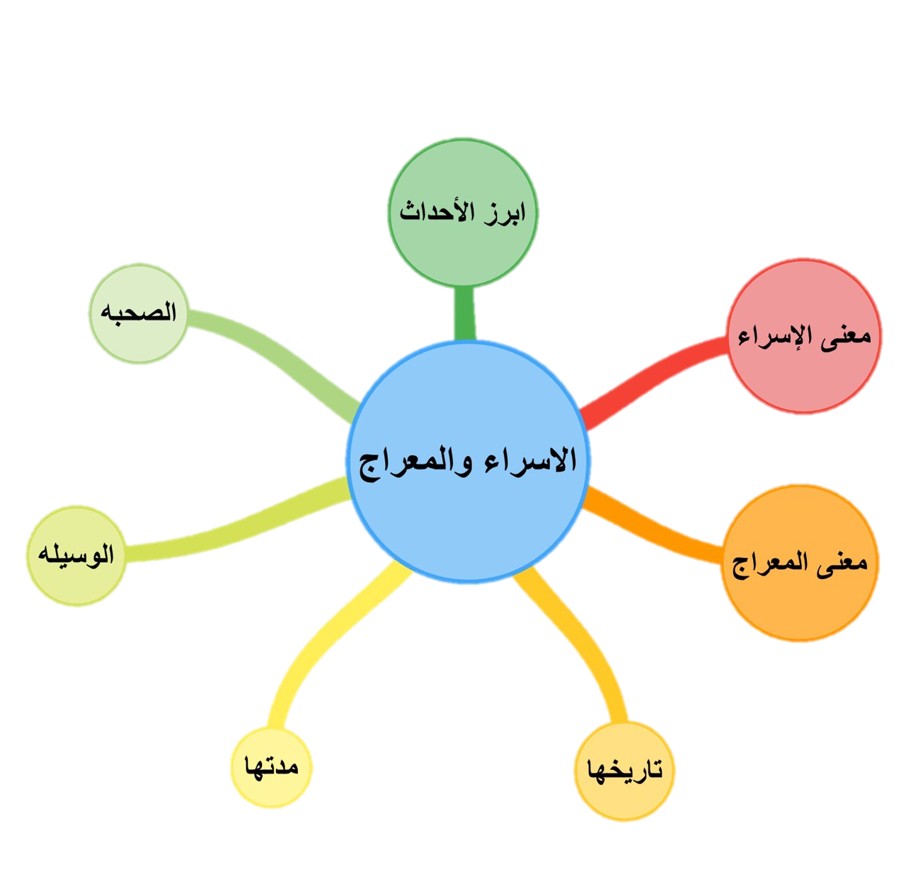
أتعرف على رحلة الإسراء والمعراج:
المعراج
الإسراء

Slide 6
الحقيقة الأولى :
الاسراء : هو الانتقال من المسجد الحرام الى المسجد الأقصى بالجسد والروح

Slide 7
القيــــــــــمة:
تعظيم شعائر الله تعالى

Slide 8
متى فرضت الصلاة على أمة محمد ﷺ ؟

Slide 9
النشاط الأول
المسجد الحرام قبلة المسلمين الثانيه والصلاة فيه تعدل مئة الف صلاة
من المساجد التي تشد الرحال له
المسجد الاقصى قبلة المسلمين الأولى والصلاة فيه تعدل ٥٠٠صلاة
الصلاة فيه لها اجر عظيم ورد ذكرهم في القرآن الكريم

Slide 10
ما الحكمة من اختيار المسجد الأقصى ليكون مسرى لنبينا ﷺ ؟
١ـ بيان عظم مكانته واهميته ؛ فهو اولى القبلتين ومن المساجد التي تشد لها الرحال
٢ـ التاكيد على ان دين الانبياء واحد وهو الاسلام
٣ـ اشاره الى ان رسالة الاسلام للناس كافه

Slide 11
الحقيقة الثانيه:
المسجد الأقصى مسرى نبينا محمد صلى الله عليه وسلم وقبلة المسلمين الأولى
.

Slide 12
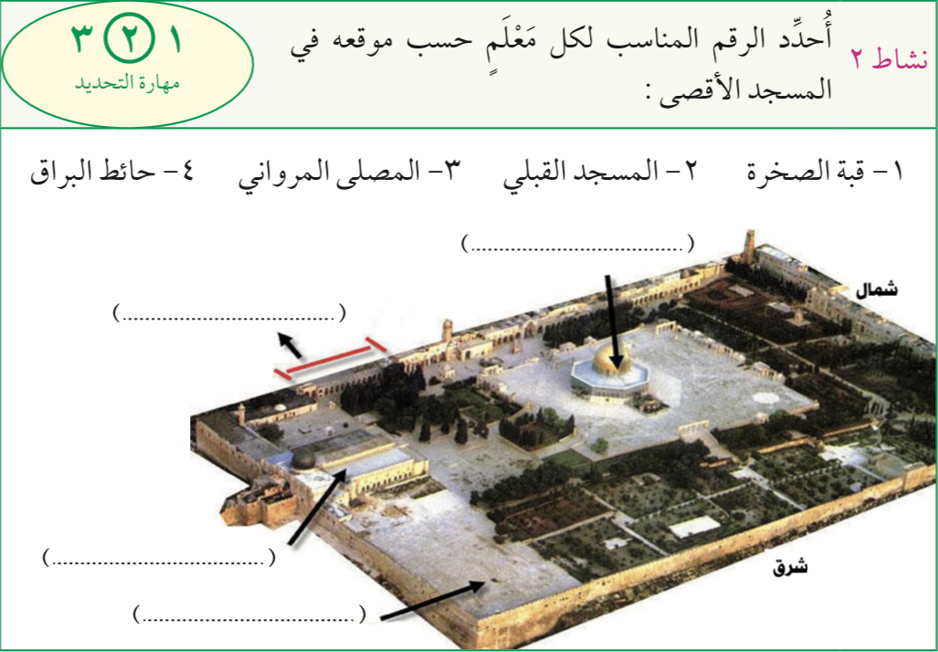
قبة الصخره
حائط البراق
المصلى القبلي
المصلى المرواني

Slide 13
ماهو موقف أهل مكه من حادثة الإسراء والمعراج:

Slide 14
عدم خوف النبي الكريم من تكذيب اهل مكه له وأذاهم
التاييد للنبي الكريم بمعجزة الاسراء والمعراج
تصديق ابو بكر الصديق للنبي الكريم

Slide 15
الحقيقة الثالثة :
أبو بكر الصديق نموذج يحتذى به في صحبته ومحبته للرسول صلى الله عليه وسلم

Slide 17
التقويم
فرقي بين الاسراء والمعراج

